Slide 1

计算机与信息科学学院 2017级 软工34班
优贝乐母--社区模块开发报告
开发人员：陶杰

Slide 2
模块开发背景
随着计算机技术在社会的普及以及孕妇各方面疗养等问题的增加，平台有必要开发出线上交流社区，在社区中，人们消除时间空间的限制，用户不必担心个人信息的泄露，社区中的注册用户都可以发表自己的话题和对其他用户的话题提出自己的看法，所有的用户都是平等的，可以讨论一些身体疗养等不违法的问题，这样人们的生活健康水平在互助解答中得以提高。

Slide 3
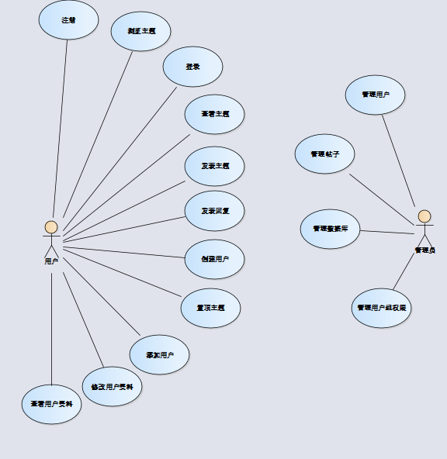
模块用例图

Slide 4
模块功能概述
社区模块可分为前台和后台两个模块，系统的功能模块图如下
社区系统模块
前台显示模块
后台管理模块

Slide 5
前台模块的适用对象包括了所有的用户（管理员、用户、游客），提供的功能包括登录、注册、浏览、发表文章、发表回复、添加用户、删除用户、修改资料等
前台显示模块
登录
注册
浏览
发表文章
回复
添加用户
删除用户
修改资料

Slide 6
后台模块的使用对象为管理人员（管理员、超级管理员），提供的功能包括管理用户、权限、数据库、主题帖子。
后台管理模块
用户
用户权限
数据库数据
主题帖子

Slide 7
数据库设计
社区系统可抽象出来的数据模型有：用户（user）、模块（module）、主题（topic）、回复（retopic）、功能权限（group_has_function)、用户组（group_user)等，根据需求分析，可设计成如下样表

Slide 8
数据库设计
回复样例信息表
id | topic_id | reply_id | reply_name | reply_email | reply_detail | reply_datetime
54 | 38 | 1 | 1 | 61017031@qq.com | 讲得太好了获得了很多知识 | 2020-6-04 17：28:23
55 | 38 | 2 | 1 | 61017031@qq.com | 啊啊啊啊啊 | 2020-6-04 17：28:34
56 | 38 | 3 | admin |  | 回帖测试 | 2020-6-04 19：28:23

Slide 9
用户样例信息表
id | username | password | email | realname | regdate
9 | admin | 321321 |  |  | 2020-06-04 17:53:24
2 | admin2 | 000000 | admin@wbmaster.com | adminster | 2020-06-04 18:20:38
17 | 1 | 1234567 | 61017031@qq.com | 尹世兴 | 2020-06-20 20:20:08

Slide 10
话题样例信息表
id | topic | detail | name | email | datetime | view | replay | sticky
38 | 孕妇怀孕期间应该怎么忌口 | 怀孕期间需要忌口，但也不是绝对的，需要少吃些难以消化、辛辣、刺激、生冷的食物 | admin |  | 2020-06-04 17:27:28 | 40 | 3 | 0
41 | 11 | 111 | admin |  | 2020-06-04 20:08:08 | 3 | 0 | 0
42 | 宝宝的饮食 | 整体饮食不宜太油腻，不利于宝宝健康成长 | 15002376097 | 61017031@qq.com | 2020-06-21 12:21:05 | 8 | 0 | 1

Slide 11
模块功能测试
测试前查阅部分资料，首先列举模块中的主要功能，然后再次熟悉了自己编写了测试内容和测试通过的准则，做好测试前的准备。为了保证测试质量我采用了单元测试，从而保证代码质量。
单元测试不仅能保证项目进度还能优化我们的设计，如果我们为了将来更能方便地编写测试代码，我们就会尽可能得将业务代码设计成更容易测试的代码，慢慢地开发者就会发现，自己设计的程序耦合度越来越高。

Slide 12
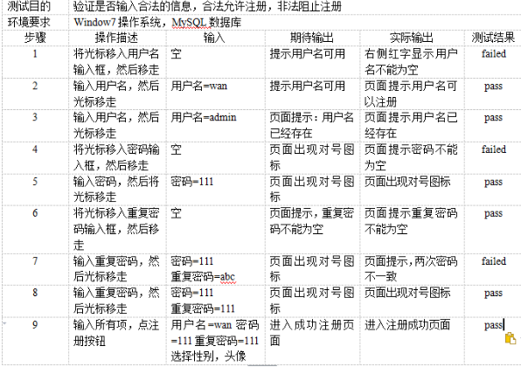
用户注册验证测试用例

Slide 13
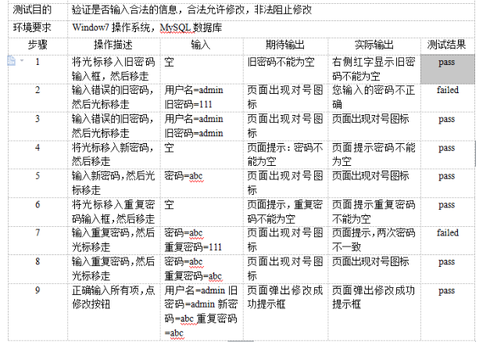
用户个人密码测试用例

Slide 14
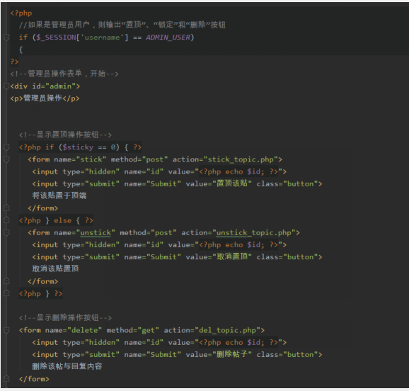
系统设计与实现
该模块功能难度系数不大，主要在置顶帖子功能和修改用户信息上花费一些力度。以下列出这两功能部分代码实现

Slide 15
